Slide 1
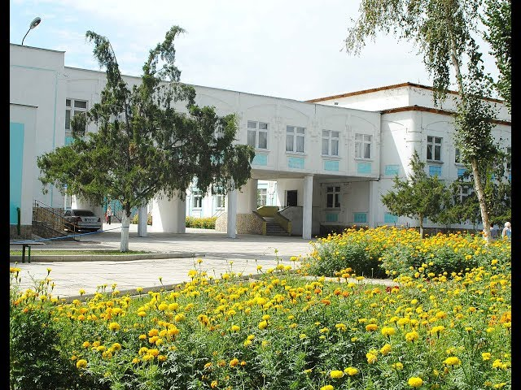
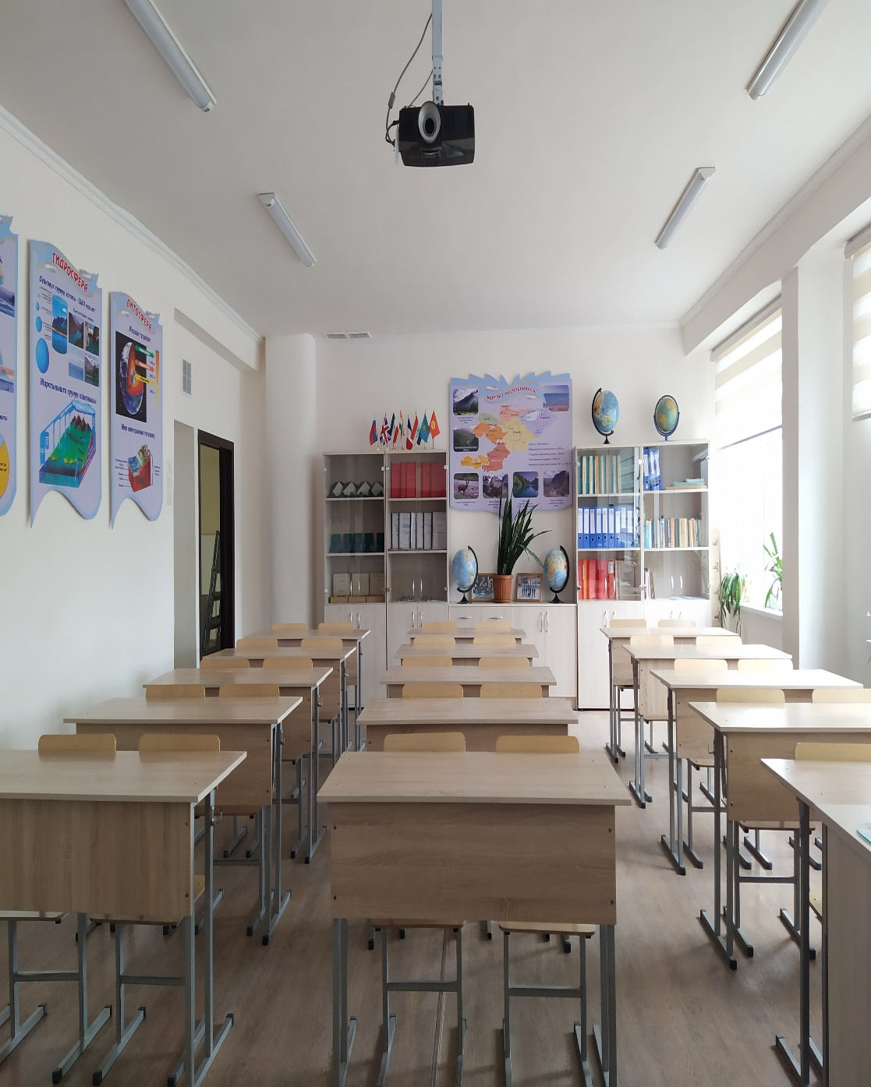
2021-2022 окуу жылындагы Таирова Мира Коконовнанын отчету.

Slide 2
Менин окутуудагы проблемам:
«География сабагын окутууда жаңы инновациялык технологияларды натыйжалуу колдонуу менен,сабактын эффективдүүлүгүн жогорулатуу».
Менин максатым:
«География предметин окутууда окуучулардын билим билгичтигин,таанып билүү жөндөмдүүлүгүн өстүрүү жана гумандуулукка тарбиялоо».

Slide 3
Методикалык иштер
Предмет боюнча иш алып баруу
Окуу-тарбия процессинде пландаштырылган иштер
Коомдук иштер
Кабинет менен иштөө
Тарбиялык иштер
Класстан тышкаркы иштер

Slide 4
Сабактарда инновациялык технологияларды пайдалануу менен ачык сабактарды өткөрүү
Мугалимдин иш тажрыйбасы менен бөлүшүүсү
География предметин окутууда мастер класстарга катышуу
Проектик изилдөөчүлүк долбоорлор конкурсуна катышуу
Методикалык иштер
География предметинен окуучуларды райондук,шаардык,респуб-ликалык олимпиадаларга даярдоо
Методикалык материалдардын банкын жана сабактардын иштемелерин түзүүнү уюштуруу
Насаатчы жана жаш адистердин ачык сабактарын уюштуруу жана алардын сабактарына катышуу
Шаардык жана мектеп ичиндеги методикалык семинарларга, педагогикалык окууларга, конференцияларга катышуу

Slide 5
ТСО колдонуу:
Видеотасма,
мультимедия
Интерактивдүү технология
Проектик технологиясы
Оюн технологиясы
Компьютердик технология
Предметти окутууда инновациялык технологияларды пайдалануу

Slide 7
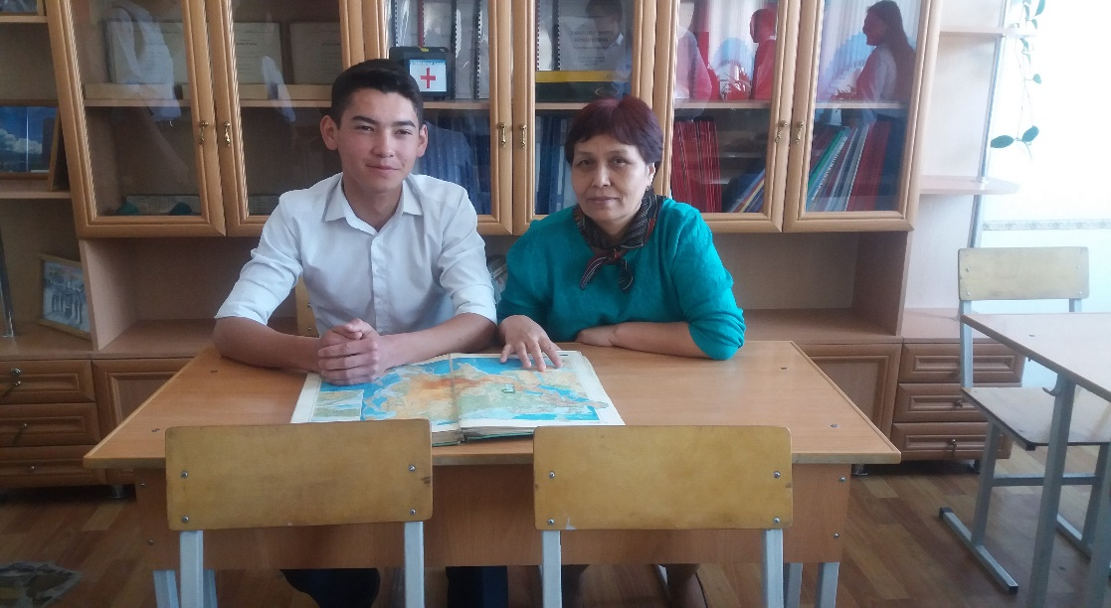
География предмети боюнча олимпиаданын жыйынтыгы
(2017-2018-окуу жылы)
География предмети боюнча райондук жана шаардык олимпиададан:
Насирдин уулу Кайрат 11а райондо 1-орун, шаарда 1-орун
Токоев Ырыскелди 11в райондо 4-орун
Токоева Нурзат 9д райондо 5-орун Абдулат уулу Марсель 10а райондо 4-орун

Slide 8
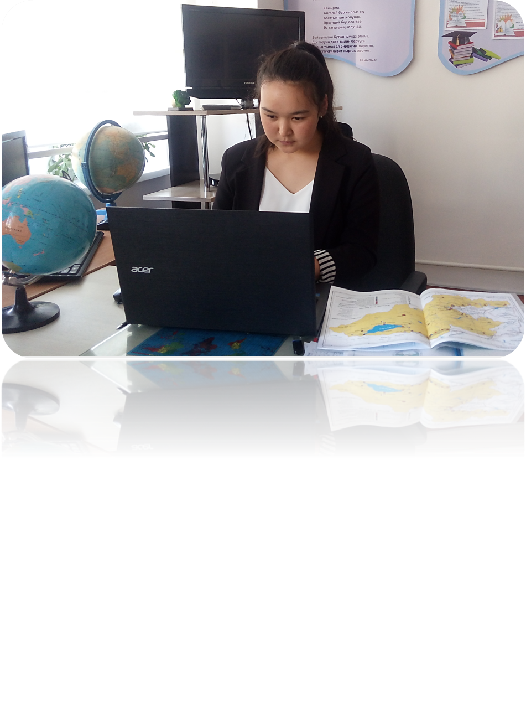
География предмети боюнча олимпиаданын жыйынтыгы
(2018-2019-окуу жылы)
География предмети боюнча райондук жана шаардык олимпиададан:
Токоева Нурзат 10В кл
райондон 1-орун
шаардан 1-орун 2020-2021-окуу жылы: география предмети боюнча райондук олимпиададан 11а кл. Молдоев Болот 1-орун

Slide 9
Тарбиялык иштер
План боюнча тарбиялык сааттарды өтүү
Ата-энелер менен иштөө
Класстан тышкаркы иш чараларга катышуу.
Мектеп ичиндеги, райондук, шаардык конкурстарга катышуу

Slide 10
Коомдук иштер
Предмет боюнча класстан тышкаркы иштерди уюштуруу
Шаарда, райондо жана мектепте өткөрүлгөн иш чараларга, семинарларга, тренингдерге катышуу
Мектеп администрациясы тарабынан берилген тапшырмаларды өз убагында аткаруу
Мектепте өткөрүлүүчү кечелерге, конкурстарга активдүү катышуу
Мектеп ичинде дежурствону өткөрүү
Окуучуларды мектептеги коомдук иштерге активдүү катыштырууну уюштуруу

Slide 11
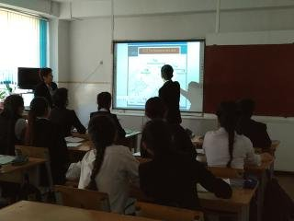
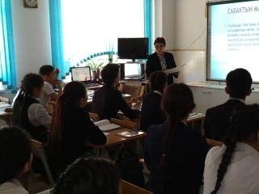
*2018-жылы география предмети боюнча 6-7-8-9-10-класстардын география китебинин жазылышы жана чыгаруу боюнча эксперттик комиссиянын мүчөсү.
2018-2019-окуу жылында тарых, география кафедрасынын кафедра жетекчиси болуп иш алып баргам.Кафедранын иш планын түзүп чыктым. Сентябрь айында КУУде билимимди жогорулатуу курсун окуп удостоверения, сертификат алдым. *2018-2019-окуу жылында КАОдон өз билимин жогорулатууга региондон жана шаардан келген география мугалимдерине март айында 8а классына «Борбордук Тянь-Шань» деген темада ачык сабак өттүм. Мектепте өткөн инновациялык технология фестивалына катышып өзүмдүн иш тажырыйбамдан бөлүшүп грамота менен сыйландым. *Шаардык мектептердин завуч жана мугалимдерине интерактивдик панеллди колдонуу боюнча семинар өттүм. *2021-2022-окуу жылына география предметинен 6-7-8-9-10-11-класстарга календардык план,7а6 классына тарбиялык план түзүп чыктым.
Жаш адистер боюнча жыл сайын насаатчылык иш алып барам.

Slide 12
Кабинет менен иштөө
Кабинеттин мүлкүн көздүн карегиндей сактоо
( №40)
Кабинетти талапка ылайык жабдуу
Кабинетти дидактикалык материалдар менен толуктоо
Кабинеттин тазалыгын көзөмөлдөө, ремонт жасоо, жашылдандыруу

Slide 13
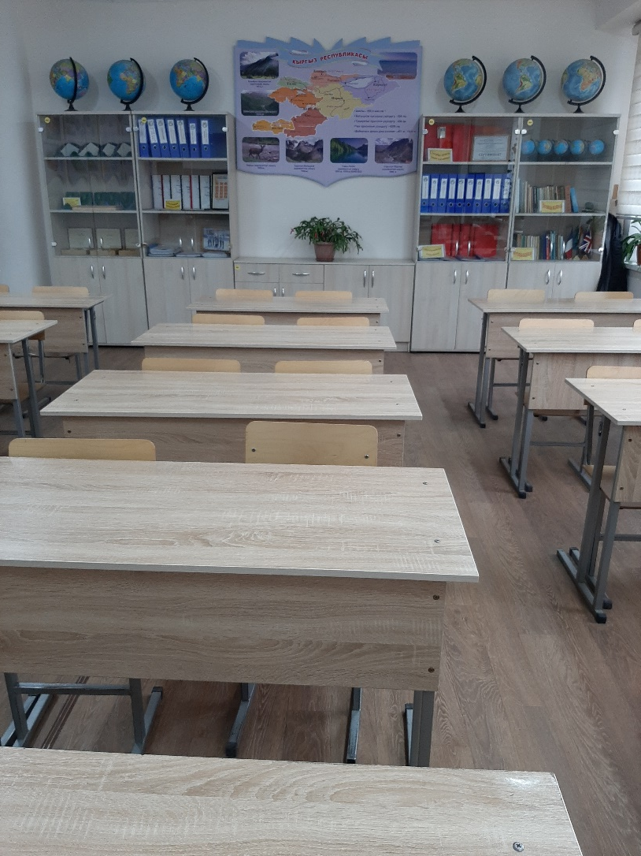
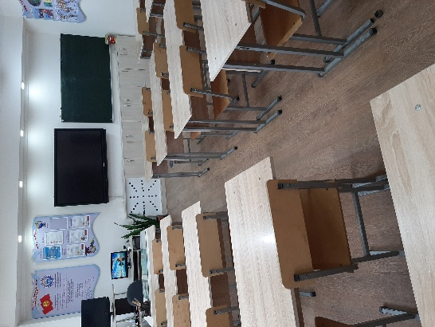
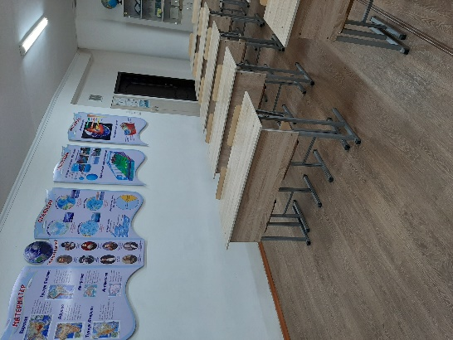
*2019-2020-окуу жылында «Мыкты кабинет» шаардык конкурсунан география кабинети 2-орунду ээледи. *География предмети боюнча шаардык текшерүү срезинде 11-класстардын билим сапаты 78%, өздөштүрүүсү 100%. 10-класстардын билим сапаты 77%, өздөштүрүүсү 100%. *Кыргыз Республикасынын физикалык географиясы боюнча 8-класстарга Түштүк-Батыш Тянь-Шань провинциясы,Түштүк-Батыш Тянь-Шань провинциясынын жаратылыш комплекси, Алай-Түкстан провинциясы,Алай өрөөнү деген темаларда телесабак өттүм. *2021-2022-окуу жылында «Тоо жылына» карата өткөрүлгөн шаардык конкурска катышып 10А классынын окуучусу Женишбек кызы Айсулуу 3-орунду ээлеп грамота жана белектер менен сыйланды. *2021-2022-окуу жылында география предмети боюнча шаардык текшерүү срезинде 10-классынын окуучуларынын билим сапаты 73%,өздөштүрүүсү 100% болду.

